Slide 1
أنماط الشخصيات

Slide 2
اتفاقيات اللقاء

Slide 3

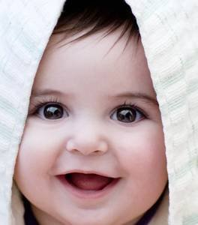







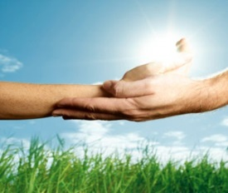
الحضور والانصراف
في الوقت المحدد
الابتسامة طوال الوقت
التفاعل مع المجموعة
تقبل جميع الآراء
بصدر رحب
تنفيذ جميع التمارين
المحمول مغلق
تقبل قرارات المدرب
المحافظة على الانظباط
الحب بين المجموعات
حسن الظن
والثقة المتبادلة

Slide 4
تعارف

Slide 5
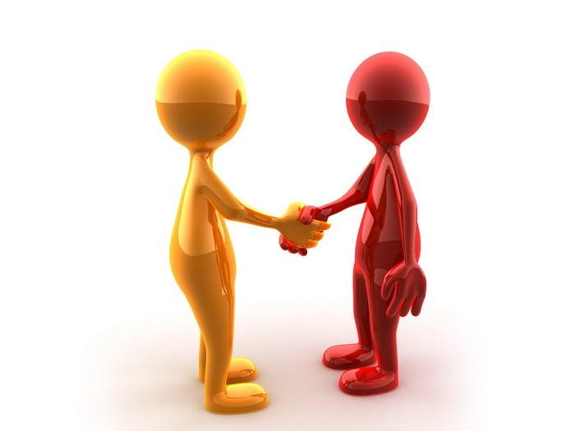
1
الإسم
2
العمل
3
لماذا ؟

Slide 6
هل تريد أن تتغلب على

Slide 7
هل تجد صعوبة ..في فهم بعض الناس ؟
هل تقابل شخص لأول مرة ..وتحس أنك تعرفه.. منذ مدة طويلة ؟
هل تجد نفسك على خلاف مع رئيسك .. أو زملاءك في العمل ؟
هل تجد صعوبة في السيطرة على موظفيك ؟
هل تجد صعوبة في التعامل مع زوجتك ( زوجك ) أو أبناءك ؟

Slide 8

إذن ..مرحبا بك في هذا العالم الغامض العجيب .. عالم النفس البشرية..نتعلم ما لم يكن معروفا لنا من قبل .. نرى ونحس ونقرأ الناس من حولنا .. كأنهم كتاب مفتوح أمامنا

Slide 9
توجد ٨ صفات أساسية في كل البشر .. تتوزع هذه الصفات الثمانية.. عبر أربع زوايا متوازنة ..مثل توازن كفتى الميزان ..في كل زاوية صفتين.. ومن امتزاج هذه الصفات.. تنتج شخصية الإنسان.. ولمعرفة كل هذه الأمور.. لزم أن نسأل أربعة أسئلة

Slide 10
اجب على الأسئلة الاتية

